Slide 1


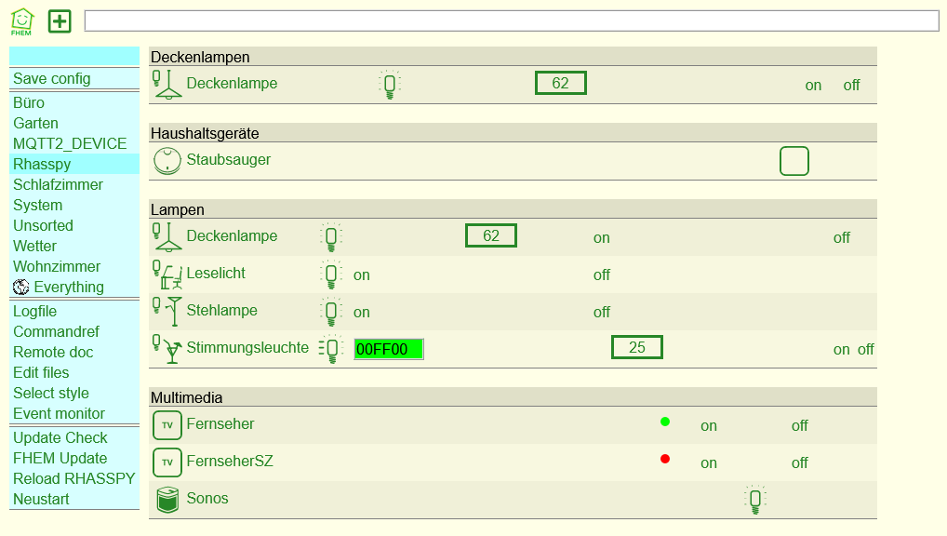
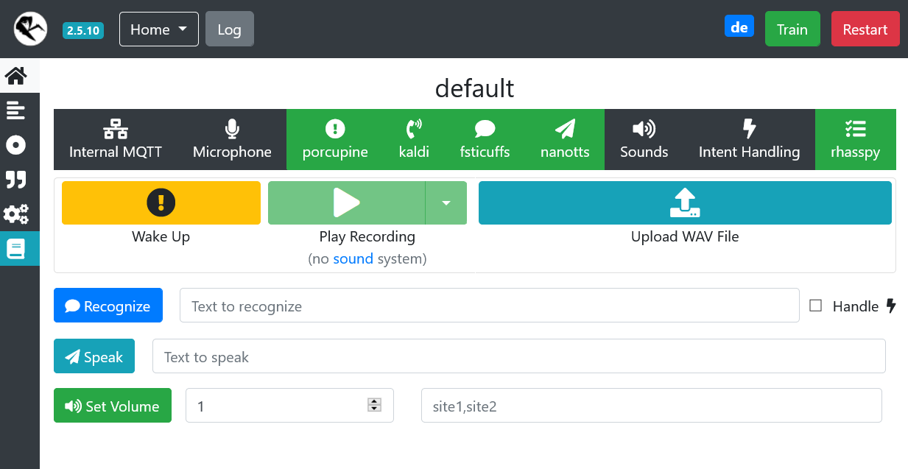
fhem-rhasspy
Sprachsteuerung von FHEM
mit Rhasspy
Jörg (Beta-User)
Stefan (drhirn)
https://github.com/drhirn/fhem-rhasspy

Slide 2
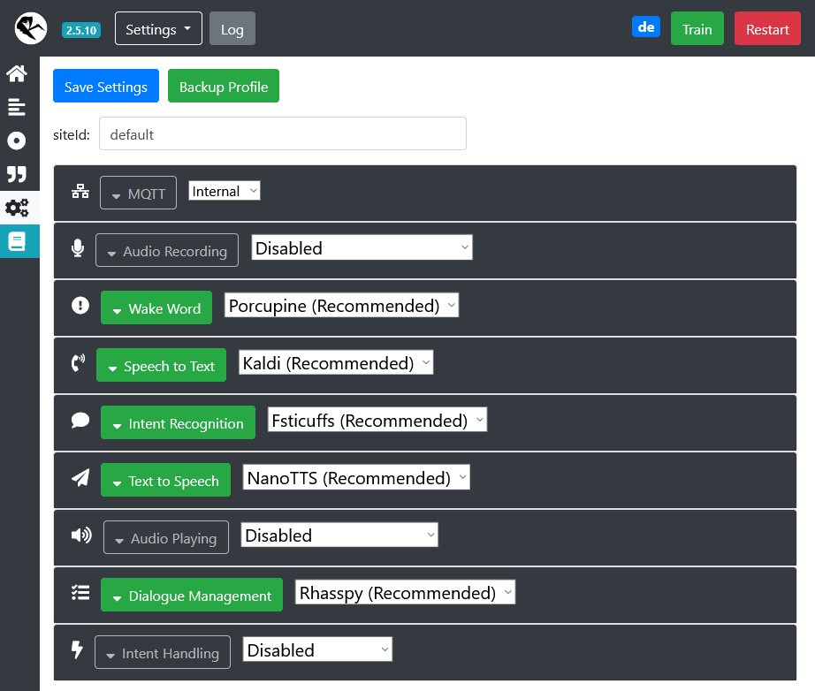
Über Rhasspy (ɹˈæspi)
Open-Source
Offline
Hermes Protokoll kompatibel
Viele unterstütze Sprachen
Besteht aus voneinander unabhängigen Services
Anbindung externer Services via MQTT, HTTP und Websockets
Vordefinierte Sprachkommandos mittels eigener „Grammatik“
Sprachkommandos mit unüblichen Worten oder Aussprache
Konfiguration über Web-Interface

Slide 3
Rhasspy - Hardware-Anforderungen
Mindestens eine „Base“ inkl. Audio-Hardware
Base:
Raspberry Pi
Desktop
Server
Audio-Hardware:
Mikrofon / Lautsprecher
ReSpeaker RPi Hat
Android App

Slide 4
Rhasspy – Hardware Empfehlung
Base
  Docker-Container auf potenter Hardware/VM
Satellit
  Raspberry Pi 3A+
  ReSpeaker 2-MIC Pi Hat
  Lautsprecher

Slide 5
Rhasspy - Installation
Docker
Debian-basierte Distributionen (Ubuntu, Pi OS, etc)
Virtual Environment
Windows Subsystem for Linux (WSL)
(Hass.io)

Slide 6
Rhasspy - Installation
nur Base
  Raspberry Pi (Docker)
Base + Satellit(en)
  Raspberry Pi + Android App
  Server + Raspberry Pi
  Server mit 2 Rhasspy Installationen
  Beliebige Kombination aus den genannten

Slide 7
Über fhem-rhasspy
Weiterentwicklung von Tobias (Thyraz) Snips-Modul
Abonniert MQTT Topics von Rhasspy
Interpretiert MQTT-Payload
Führt gewünschte Befehle aus
Sendet Antwort an Rhasspy zurück
Erstellt Slots (u. Sentences) in Rhasspy

Slide 8
fhem-rhasspy - Intents
SetOnOff
SetOnOffGroup
GetOnOff
SetNumeric
SetNumericGroup
GetNumeric
GetState
MediaControls
MediaChannels
SetColor
GetTime
GetWeekDay
SetTimer
SetMute
ReSpeak

Slide 9
fhem-rhasspy – Einbindung in FHEM
MQTT2_CLIENT
define rhasspyMQTT2 MQTT2_CLIENT <ip:port>
attr rhasspyMQTT2 clientOrder
RHASSPY
MQTT_GENERIC_BRIDGE
MQTT2_DEVICE
attr rhasspyMQTT2 subscriptions
hermes/intent/+
hermes/dialogueManager/sessionStarted hermes/dialogueManager/sessionEnded

Slide 10
fhem-rhasspy – Einbindung in FHEM
fhem-rhasspy
define <name> RHASSPY <baseUrl> <devspec> <defaultRoom> <language> <fhemId> <prefix> <useGenericAttrs> <encoding>
Beispiel-Definition 1
define Rhasspy RHASSPY
Beispiel-Definition 2 (mit default Werten)
define Rhasspy RHASSPY baseUrl=http://127.0.0.1:12101 devspec=room=Rhasspy defaultRoom=wohnzimmer language=de fhemId=fhem prefix=rhasspy useGenericAttrs=1 encoding=utf-8

Slide 11
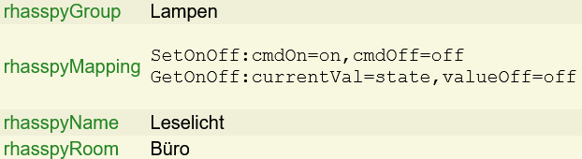
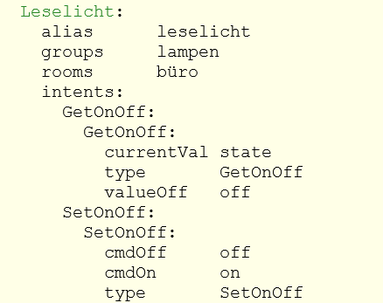
fhem-rhasspy – Einbindung Gerät
RHASSPY Attribute
  rhasspyName
  rhasspyRoom
  rhasspyGroup
  rhasspyMapping
  rhasspyChannels
  rhasspyColors

Slide 12
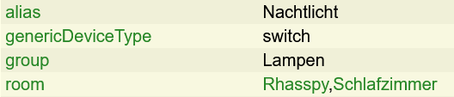
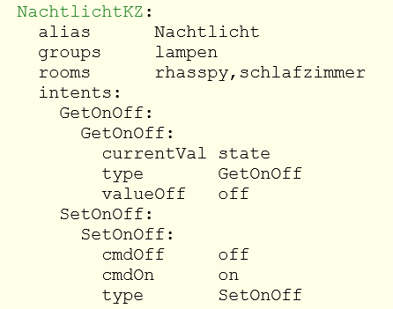
fhem-rhasspy – Einbindung Gerät
genericDeviceType
  switch
  light
  thermostat
  blind
  media

Slide 13
fhem-rhasspy – Links
Rhasspy
  GitHub: https://github.com/rhasspy
  Doku: https://rhasspy.readthedocs.io/en/latest/
  Community: https://community.rhasspy.org/
fhem-rhasspy:
  https://github.com/drhirn/fhem-rhasspy

